Slide 1

Join

Slide 2
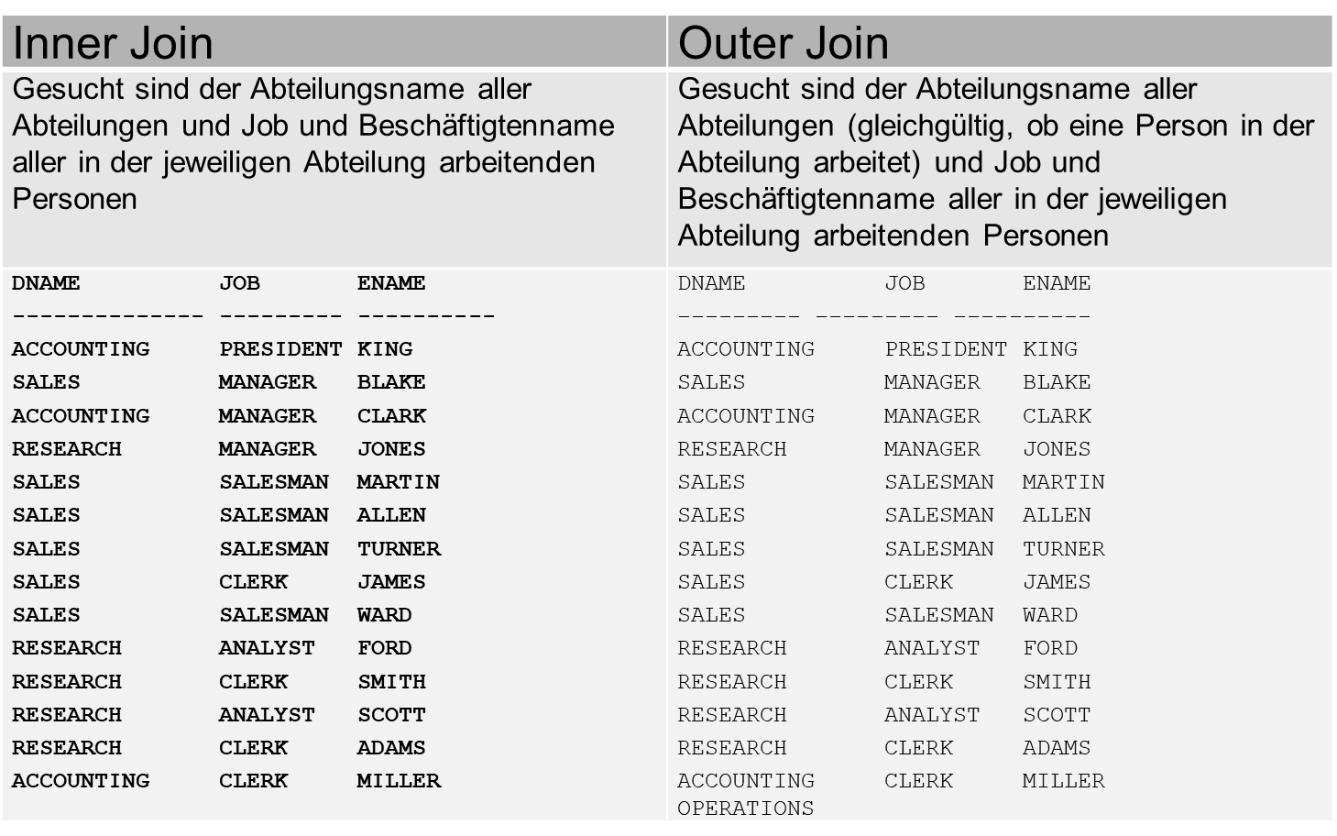

Inner vs. Outer Join

Slide 3
Outer Join I
Inner Join: Falls eine Zeile einer Tabelle die Join - Bedingung nicht erfüllt, so wird sie auch nicht ausgegeben. Z.B. hat die Abteilung 40 keine Mitarbeiter in der Tabelle EMP. Daher wird die Abteilung 40 auch nicht ausgegeben.
Will man trotzdem die Abteilungen, die keine Mitarbeiter beschäftigen, ausgeben, so verwendet man den outer join Operator:
...WHERE DEPT.DEPTNO = EMP.DEPTNO (+)
erzeugt als Ergebnis mindestens alle Tupel einer der beiden Relationen.

Slide 4
Outer Join II
...WHERE DEPT.DEPTNO = EMP.DEPTNO (+)
Durch das Outer Join Symbol wird SQL veranlasst, die Tabelle EMP so zu behandeln, als würde sie eine weitere Zeile mit einem Null-Wert in jeder Spalte enthalten. Diese Zeile wird dann mit denjenigen Zeilen der Tabelle DEPT verbunden, die sonst mit keiner Zeile aus EMP verbunden werden können.

Slide 5
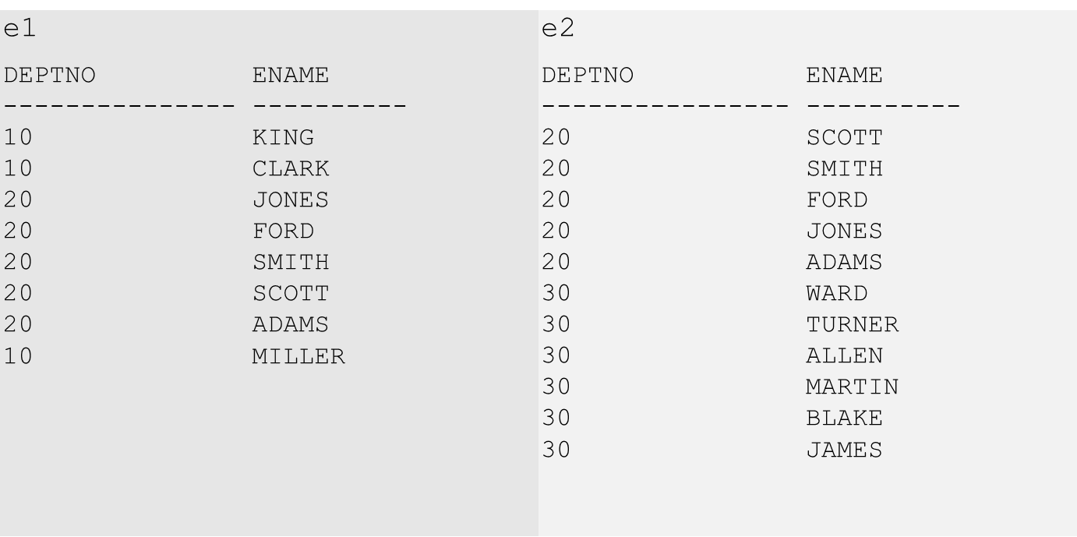
Outer Join – Beispieltabellen
CREATE TABLE e1 AS SELECT * FROM emp WHERE deptno IN (10,20);
CREATE TABLE e2 AS SELECT * FROM emp WHERE deptno IN (20,30);

Slide 6
Left Outer Join I
Ein LEFT OUTER JOIN enthält immer alle Records der linken Tabelle, auch wenn die Join Condition keine Entsprechung in der rechten Tabelle liefert.
Oracle Notation:
SELECT e1.ename, e1.deptno, e2.ename, e2.deptno
FROM e1, e2
WHERE e1.empno = e2.empno (+);

Slide 7
Left Outer Join II
SELECT e1.ename, e1.deptno, e2.ename, e2.deptno
FROM e1 LEFT OUTER JOIN e2
USING (empno);
Ergebnis:
ENAME DEPTNO ENAME DEPTNO
-------------------------------------
JONES 20 JONES 20
FORD 20 FORD 20
SMITH 20 SMITH 20
SCOTT 20 SCOTT 20
ADAMS 20 ADAMS 20
KING 10
CLARK 10
MILLER 10

Slide 8
Right Outer Join I
In diesem Fall wird der Join von rechts nach links interpretiert. Fehlende ‚Join Partner‘ auf der linken Seite werden durch NULL ergänzt.
Oracle Join:
SELECT e1.ename, e1.deptno, e2.ename, e2.deptno
FROM e1, e2
WHERE e1.empno (+) = e2.empno;

Slide 9
Right Outer Join II
SELECT e1.ename, e1.deptno, e2.ename, e2.deptno
FROM e1 RIGHT OUTER JOIN e2
USING (empno);
ENAME DEPTNO ENAME DEPTNO
JONES 20 JONES 20
FORD 20 FORD 20
SMITH 20 SMITH 20
SCOTT 20 SCOTT 20
ADAMS 20 ADAMS 20
TURNER 30
BLAKE 30
ALLEN 30
WARD 30
MARTIN 30 JAMES 30

Slide 10
ANSI Full Outer Join
Dabei wird das Ergebnis eines LEFT und eines RIGHT OUTER JOINs mit einander kombiniert
SELECT e1.ename, e1.deptno, e2.ename, e2.deptno
FROM e1 FULL OUTER JOIN e2
USING (empno);

Slide 11
Ergebnis Full Outer Join
ENAME DEPTNO ENAME DEPTNO
---------- ---------------------- ----
ADAMS 20 ADAMS 20
CLARK 10
FORD 20 FORD 20
JONES 20 JONES 20
KING 10
MILLER 10
SCOTT 20 SCOTT 20
SMITH 20 SMITH 20
ALLEN 30
BLAKE 30
JAMES 30
MARTIN 30
TURNER 30
WARD 30

Slide 12
Oracle Full Outer Join
SELECT e1.ename, e1.deptno, e2.ename, e2.deptno
FROM e1, e2
WHERE e1.empno (+) = e2.empno
UNION
SELECT e1.ename, e1.deptno, e2.ename, e2.deptno
FROM e1, e2
WHERE e1.empno = e2.empno (+)

Slide 13
ANSI Full Outer Join mit Prädikat
SELECT d.dname, d.loc, e.ename, e.job
FROM dept d LEFT OUTER JOIN emp e
ON (d.deptno = e.deptno)
WHERE d.loc = 'DALLAS';

Slide 14
Übung
Gesucht sind alle Abteilungen, die keinen Mitarbeiter beschäftigen.
SELECT DISTINCT DEPT.DEPTNO, DNAME, LOC
FROM DEPT,EMP
WHERE DEPT.DEPTNO = EMP.DEPTNO (+)
AND EMPNO IS NULL;

Slide 15
Theta Join
Theta Join - ist die allgemeinste Form des Joins.
Verknüpfung zweier Relationen r1(R1) und r2(R2), wobei R1 ∩ R2 = {} (disjunkte Attributmenge). Die Wertebereiche der Attribute B1 ∈ R1 und B2 ∈ R2 seien vergleichbar mit Hilfe des Operators Θ (<, >, <=, ..)
r1[B1 Θ B2] r2 = { t(R1 ∪ R2 )| (t[R1] ∈ r1) ∧ (t[R2] ∈ r2) ∧ (t[B1] Θ t[B2]}
Sonderfall: Als Θ wird = gesetzt - man erhält damit einen Equi - Join

Slide 16
Beispiel Theta – Join
Gesucht sind die Namen der Beschäftigten, ihr Gehalt und die Gehaltsstufe
select ename, sal, grade from emp, salgrade
where sal between losal and hisal

Slide 17
Arithmetische Ausdrücke
Arithmetische Ausdrücke in den Select List Items oder / und in der WHERE Klausel
Addition
Subtraktion
Multiplikation
Division

Slide 18
ENDE

